Slide 1

École Supérieure De Technologie-Safi
Département : Informatique
Développement d’une application graphique-Python-Web de traduction
de formules infixes en code Postscript
Réalisé par :
JADIR Mohammed
ROUDANI Zainab
Encadré par :
BAYAR Abdelouahad
tuteuré par :
BELAATAR Imad
Année Universitaire : 2022/2023
1

Slide 2

Introduction
2

Slide 3
Plan
01
02
03
04
Présentation du projet
Gestion du projet
Analyse et conception
Réalisation d’application
05
Conclusion et perspectives
3
Notes:
Nous commencons dabord;;;;par

Slide 4

1- Présentation de projet
4

Slide 5

Les notations d’expressions
Notation infixe
a + b
Notation postfixe
a b +
Notation potscript
a b add
5
Notes:
les opérateurs sont placés entre les opérandes
les opérateurs sont placés après les opérandes
Le langage PostScript est un langage interprété utilisé pour la description des documents. Il utilise la notation postfixe pour décrire les opérations mathématiques. Cela signifie que les opérateurs sont écrits après les opérandes. Par exemple,

Slide 6

a- Cahier des charges
1- Présentation de projet
Problématique
6
Notes:
le problème auquel nous sommes confrontés est la difficulté de traduire et d'évaluer automatiquement les expressions mathématiques écrites en notation infixe. Cela est dû à la nécessité de comprendre les priorités opérationnelles, ce qui complique le processus pour les machines. Pour résoudre ce problème, les notations postfixes ont été développées, plaçant les opérandes avant les opérateurs. Cette approche élimine la nécessité de gérer les priorités opérationnelles, permettant une évaluation directe et structurée par les ordinateurs.

Slide 7

a- Cahier des charges
1- Présentation de projet
Solution
7
Notes:
La solution que nous avons développée est une application graphique ;;Python-Web. Cette application utilise un analyseur syntaxique pour convertir les expressions infixes en expressions postfixes, qui sont ensuite traduites en code PostScript. Nous avons également ajouté des fonctionnalités permettant à lutilisateur d'ajouter de nouvelles fonctions et leurs correspondances en notation infixée et PostScript, ainsi que de modifier les fichiers contenant les fonctions existantes

Slide 8
b- fonctionallités d’application
1- Présentation de projet
Notation infixe
Notation postfixe
Notation postfixe
Notation postscript
Notation infixe
Notation postscript
8
Notes:
Salam. Maintenant que nous avons compris les notations d'expressions, je vais expliquer dans cette partie l'algorithme de chaque traitement. Comme vous pouvez le voir dans la diapositive, nous a bordons la conversion de la notation infixée en postfixée, postfixe en postscript, infixe en postscript.

Slide 9
Infixe en postfixe
(a + b) * c
Expression
Postfixe
Pile
(
(
a
a
(
+
a
( +
b
a b
( +
)
a b +
a b +
*
*
c
a b + c
*
résultat
a b + c *
9
Notes:
Pour l’infixe en postfixe on a cette exemple (a+b)*c,
Je vais parcourir l'expression infixée de gauche à droite.
Le premier élément que je rencontre est une parenthèse ouvrante "(" ; je l'empile dans ma pile.
Ensuite, je vois la lettre "a" qui est un opérande ; je la place directement dans la partie postfixe de ma formule.
Ensuite, je rencontre l'opérateur "+" ; je l'empile dans ma pile. Ensuite, je vois la lettre "b" qui est un autre opérande ; je la place également dans la partie postfixe.
Ensuite, je rencontre la parenthèse fermante ")" correspondante. Je dépile les éléments de ma pile jusqu'à la parenthèse ouvrante et les place dans la formule postfixe.
Dans mon cas, j'ai "a b +".
Ensuite, je rencontre l'opérateur "*" ; je l'empile dans ma pile.
Enfin, je vois la lettre "c" qui est un autre opérande ; je la place dans la partie postfixe.
Maintenant, j'ai terminé de parcourir tous les éléments de l'expression "(a+b)*c".
Je dépile tous les éléments restants de ma pile et les ajoute à ma formule postfixe. En utilisant cet exemple, la formule postfixe correspondante à l'expression "(a+b)*c" serait "a b + c *".

Slide 10
Postfixe en postscript
a b + c *
Postfixe
Postscript
a
a
b
a b
+
a b add
c
a b add c
*
a b add c mul
Résultat
a b add c mul
10
Notes:
Pour convertir une expression postfixe en PostScript, je peux suivre les étapes suivantes :
Je parcours l'expression postfixe de gauche à droite.
Pour chaque élément de l'expression :
Si c'est un opérande, je le copie tel quel dans la formule PostScript.
Si c'est un opérateur, je le remplace par sa correspondance en PostScript.
Appliquons cet algorithme à l'expression 'a b + c *' :
'a' est un opérande, je le copie directement dans la formule PostScript.
'b' est également un opérande, je le copie également dans la formule PostScript.
'+' est un opérateur, je le remplace par 'add' dans la formule PostScript.
'c' est un opérande, je le copie dans la formule PostScript.
'*' est un opérateur, je le remplace par 'mul' dans la formule PostScript.
Ainsi, la formule PostScript résultante que j'obtiens est 'a b add c mul'. Je peux utiliser cette formule dans un programme PostScript pour effectuer les opérations correspondantes."

Slide 11
Infixe en postscript
Notation infixe
Notation postfixe
Notation postscript
Figure 1 : schéma explicatif
11
Notes:
Pour convertir une expression infixée en PostScript, c'est assez simple. Prenons l'exemple de l'expression '((a+b)*c)' que vous avez mentionnée. J'ai simplement fait appel à la fonction de conversion de l'infixe en postfixe pour obtenir le résultat sous forme postfixe. Ensuite, j'ai utilisé ce résultat comme paramètre pour la fonction de conversion du postfixe en PostScript.
Cela signifie que j'ai pris '((a+b)*c)' comme entrée pour la fonction de conversion de l'infixe en postfixe, ce qui m'a donné le résultat 'a b + c *'. Ensuite, j'ai utilisé ce résultat comme paramètre pour la fonction de conversion du postfixe en PostScript. Cela a donné la formule PostScript correspondante 'a b add c mul'.
Ainsi, en combinant ces deux étapes, j'ai réussi à convertir l'expression infixée '((a+b)*c)' en sa représentation en PostScript 'a b add c mul'. Cette formule PostScript peut être utilisée dans un programme PostScript pour effectuer les opérations correspondantes."

Slide 12





c- outils et environnements techniques
1- Présentation de projet
Figure 2: HTML5
Figure 3 : CSS3
Figure 4: javascript
Figure 5 : Bootstrap
Figure 6 : Python
12

Slide 13




c- outils et environnements techniques
1- Présentation de projet
Figure 7: Shéma explicatif (EEL)
13
Notes:
Nous avons utilisé la bibliothèque eel (Electron) comme un intermédiaire entre le web et Python. Cette bibliothèque nous permet de créer une interface utilisateur basée sur le web tout en utilisant Python pour le traitement des données en arrière-plan comme vous voyez!

Slide 14

2- Gestion de projet
14

Slide 15





a- Méthode agile
2- Gestion de projet
Adaptation
Transparence
Collaboration
15
Notes:
Pour la gestion de projet, nous avons utilisé la méthode agile, une approche flexible et itérative qui favorise l'adaptabilité aux changements, la transparence et la collaboration au sein de l'équipe pour assurer la réussite du projet.

Slide 16
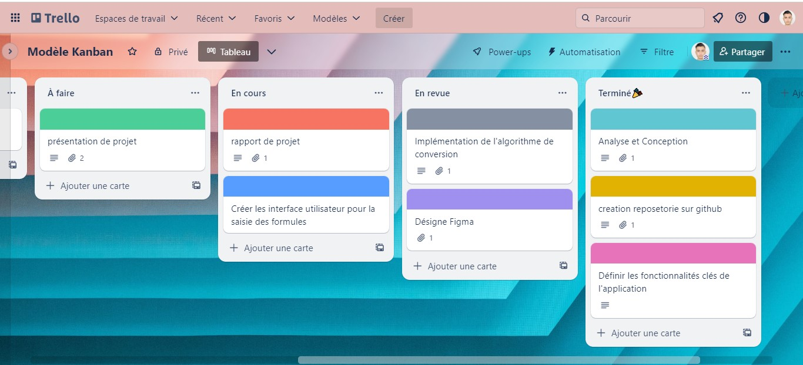
a- Méthode agile (Kanban)
2- Gestion de projet
Figure 8: Kanban
16
Notes:
Nous avons utilisé la méthode Kanban pour la gestion des tâches, ce qui nous a permis de visualiser et de suivre efficacement l'avancement de notre projet

Slide 17
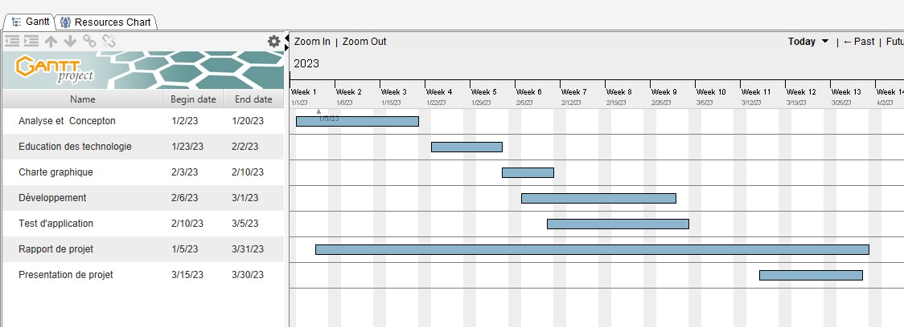
b- Diagramme de gantt
2-Gestion de projet
Figure 9 : Diagramme de Gantt
17
Notes:
Le planning prévisionnel du projet est présenté sous la forme d'un diagramme de Gantt, indiquant les différentes étapes et dates de livraison des différents livrables

Slide 18
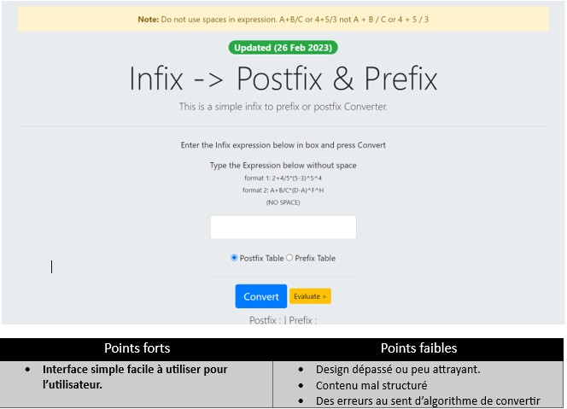
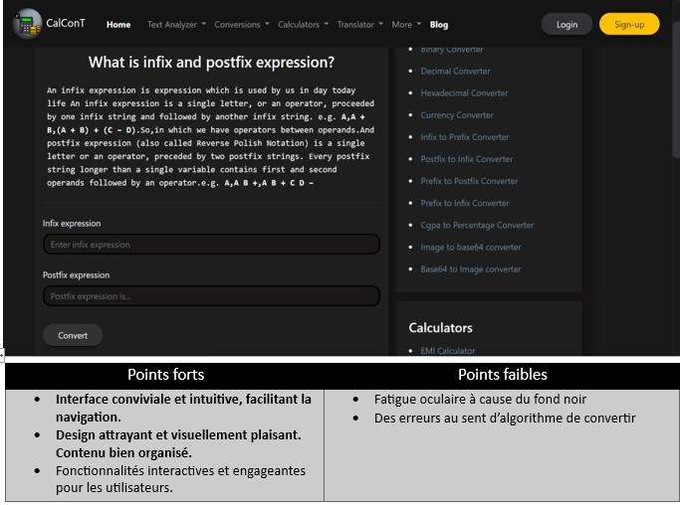
c- Benchmarking
2-Gestion de projet
Figure 10: Comparaison entre deux sites
18
Notes:
nous avons effectué des analyses de benchmarking pour comparer notre solution à d'autres existantes sur le marché

Slide 19

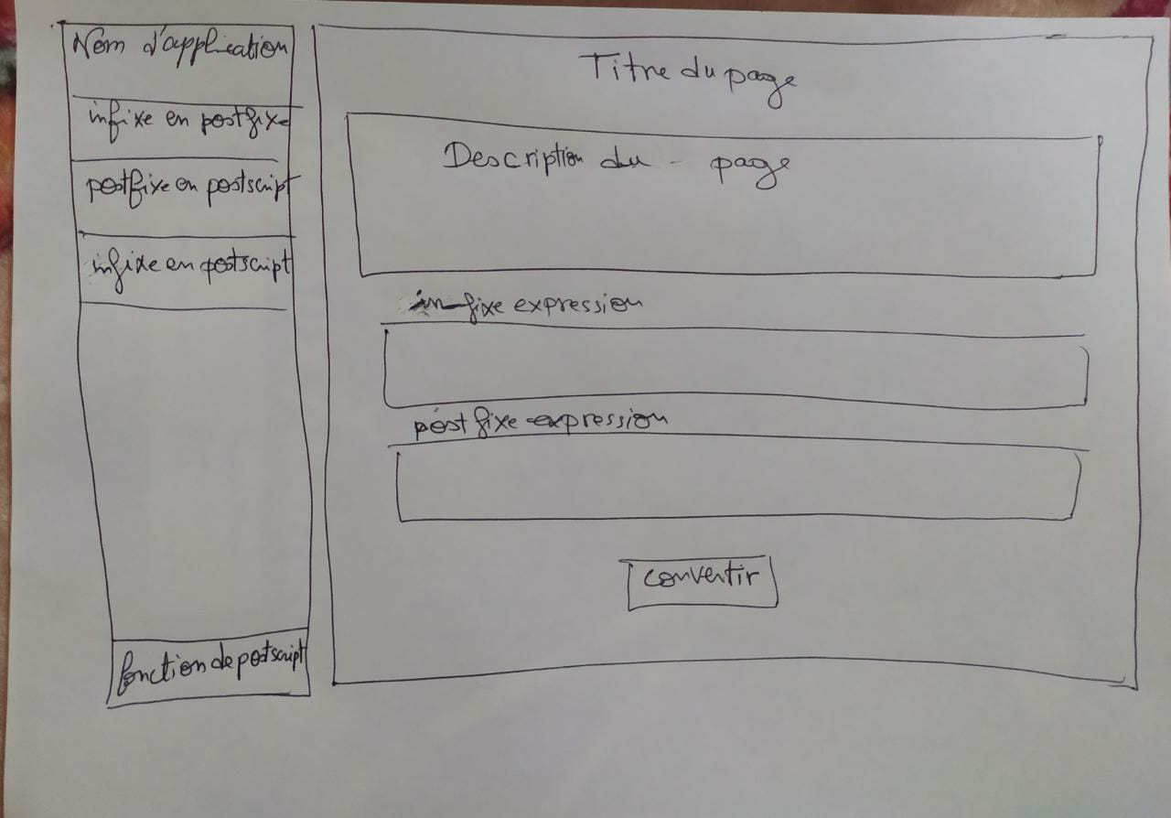
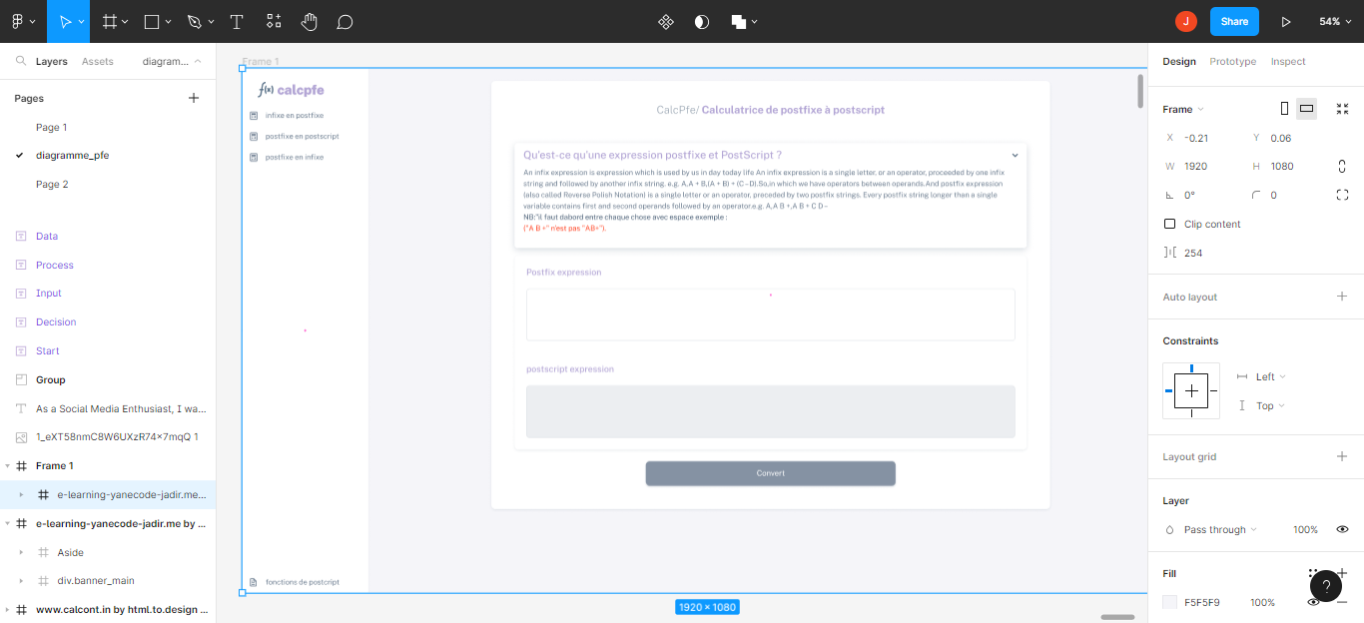
Prototypage
Figure 11: Zoning
Figure 12 : Wireframing
19
Notes:
Enfin, avant de commencer le développement, nous avons réalisé des prototypes tels que le zoning et les wireframes. Ces prototypes nous ont permis de valider nos fonctionnalités et de nous assurer que notre application répondait aux attentes dès le départ.

Slide 20

3- Analyse et conception
20

Slide 21






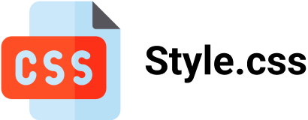
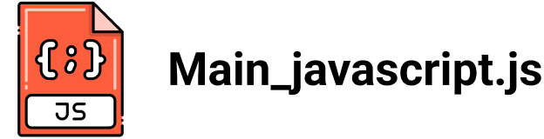


3- Analyse et conception
Structure de projet
functions.txt
Figure 13 : structure de projet
21
Notes:
Dans un premier temps, je vais vous expliquer la structure de notre projet. Tout d'abord, le projet est organisé dans un dossier principal. Ce dossier contient la partie front-end qui est stockée dans un sous-dossier appelé 'web'. Quant à la partie back-end, elle se trouve dans un fichier principal nommé 'main'. De plus, les fonctions infixes et postfixes sont stockées dans un fichier texte nommé 'functions.txt'.

Slide 22
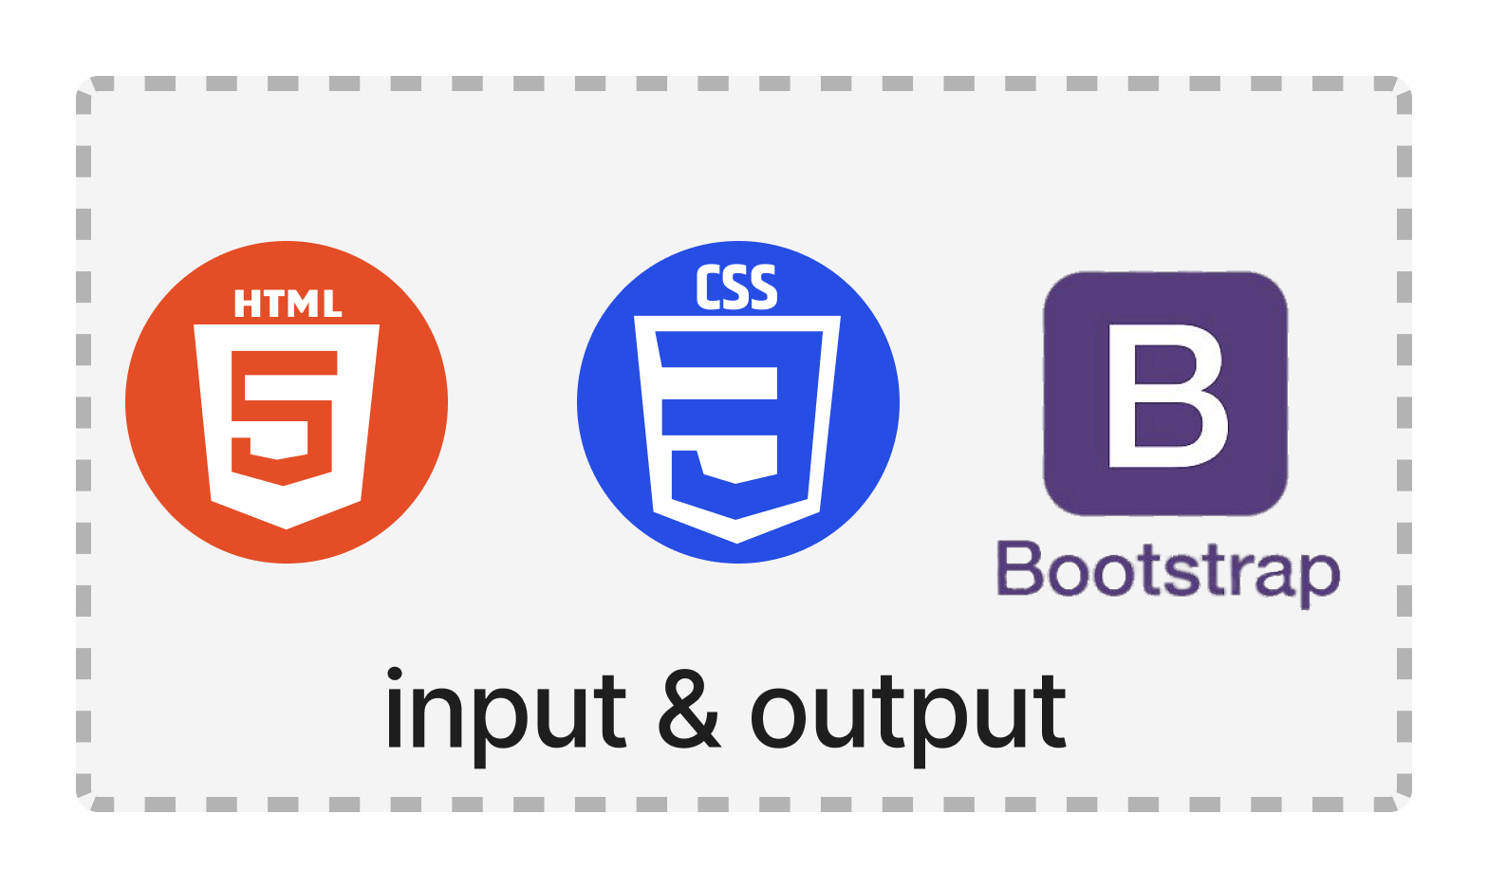

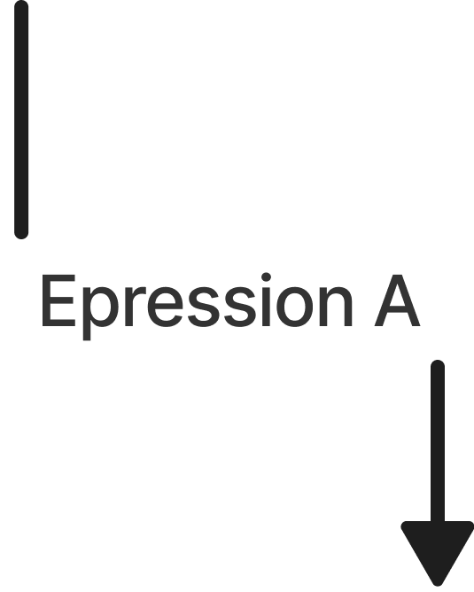
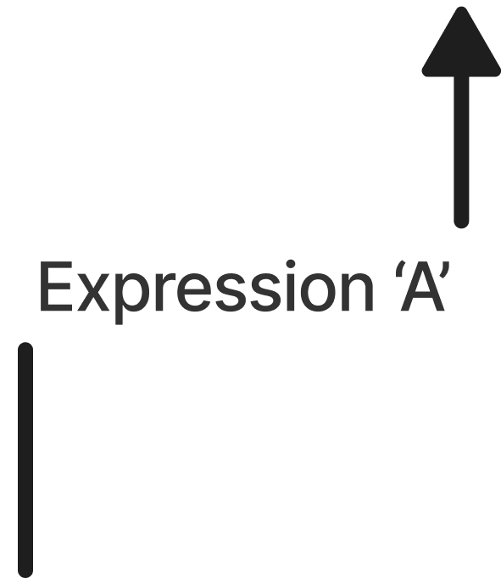
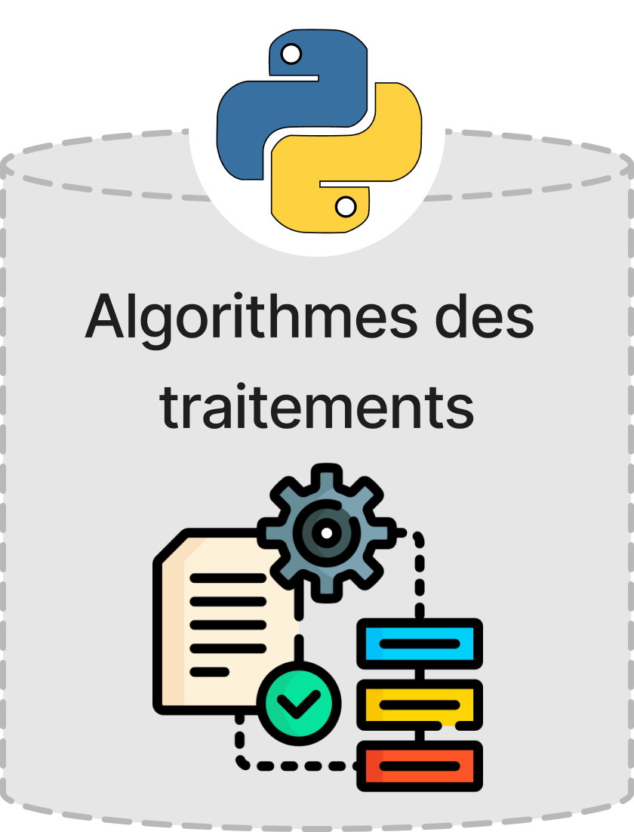



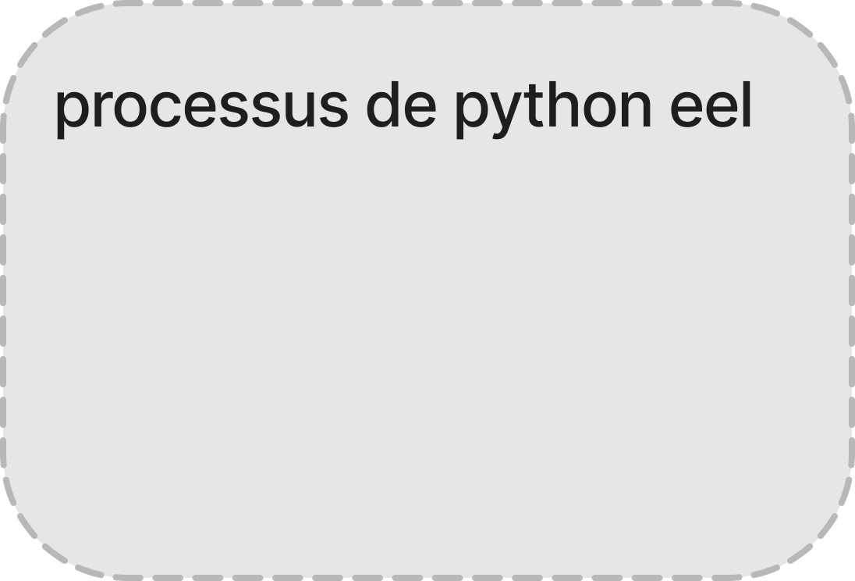
3- Analyse et conception
Processus de traitement
Figure 14 : Schéma explicatif
22
Notes:
En résumé, le processus de traitement de notre application implique la saisie d'une expression sur l'interface utilisateur, l'envoi de cette expression au backend en Python pour le traitement, puis le renvoi du résultat au frontend pour l'affichage à l'utilisateur.

Slide 23

4- Réalisation d’application
Figure 15: Landing page
23

Slide 24
5- Conclusion et perspectives
24

Slide 25
Merci pour votre attention
25

